Slide 1
Konsep Etika dan Peradaban

Slide 2
Abstrak
‘Etika’ dan ‘Peradaban’ adalah dua konsep umum sejagat yang dipilih untuk difahami dalam KPE&P. Kedua-dua konsep ini penting untuk memahami dan menghayati dinamika sesebuah masyarakat. Sebagai permulaan kepada kursus ini adalah sesuai dibincangkan kedua-dua konsep ini satu persatu masing-masing dengan tersendiri dan kemudiannya melihat kaitannya dalam konteks susur masa PrK-Kol-PcK. Fokus pertama adalah perbincangan tentang pergerakan idea dan amalan etika dan peradaban dunia. Fokus kedua, adalah terhadap konsep etika khususnya menghuraikan pengertiannya dalam konteks sejarah pemikiran Eropah, daripada zaman sebelum, semasa dan selepas Enlightenment. Kemudian dikupas pula impak kefahaman dan amalan konsep etika ketika disemaikan semasa zaman kolonial dan pascakolonial di luar Eropah. Fokus ketiga adalah terhadap konsep ‘peradaban’ berdasarkan susur masa pra kolonialisme, kolonialisme dan pasca kolonialisme, timur dan barat, perspektif agama dan kepercayaan. Contoh-contoh boleh ditimba daripada pengalaman sejagat dan Alam Melayu. (130 perkataan)
Objektif:
Memahami konsep etika dan peradaban serta perkembangan idea dan amalannya
Hasil Pembelajaran bab:
1. Menjelaskan konsep etika dalam sejarah pemikiran manusia
2. Membincangkan konsep peradaban dalam sejarah pemikiran manusia

Slide 3
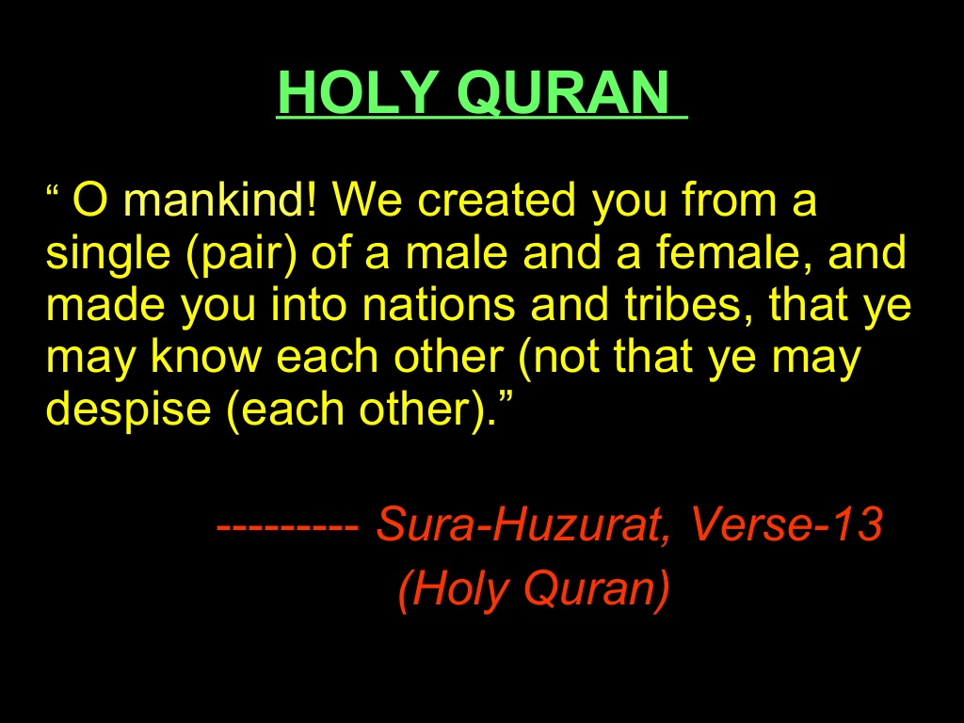
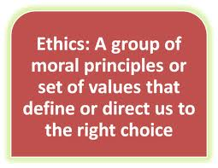
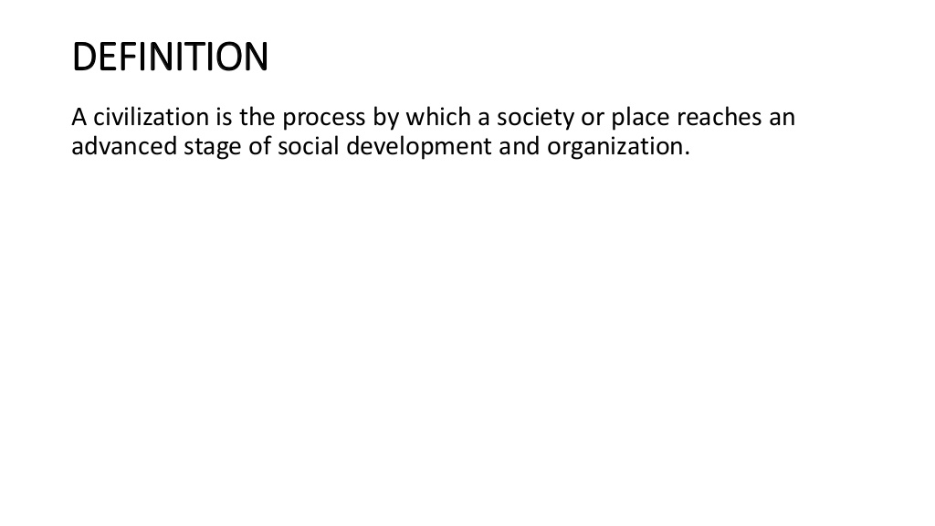
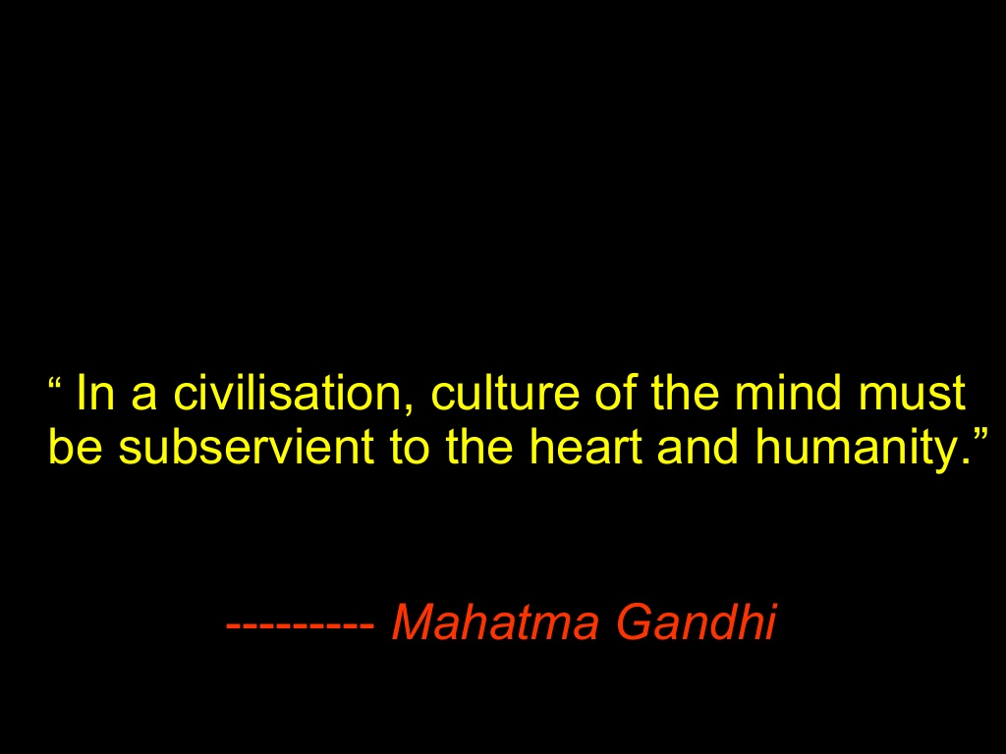
Abstrak
1. Menelusuri pergerakan idea dan amalan etika dan peradaban dunia
2. Konsep Etika
a. Sejarah pemikiran Eropah, daripada zaman sebelum, semasa dan selepas Enlightenment
b. Perspektif agama dan kepercayaan
c. Kolonialisme dan Pasca Kolonialisme
3. Konsep peradaban
a. Kolonialisme dan Pasca Kolonialisme
b. Timur dan Barat
c. Perspektif agama dan kepercayaan

Slide 4
Rujukan

Slide 5
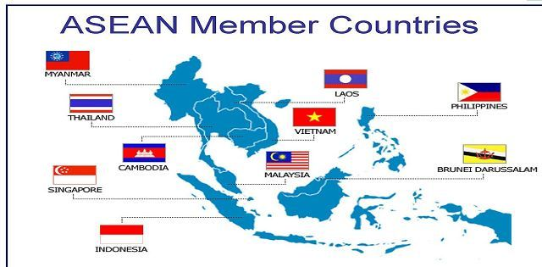
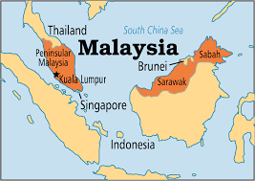
1. Menelusuri Pergerakan Idea dan Amalan Etika Dan Peradaban Dunia
A. Dalam memahami pergerakan idea dan amalan etika dan peradaban di Malaysia pada hari ini, kita perlu memahami peradaban di persekitaran alam Melayu, Nusantara dan, khususnya, di Tanah Melayu dan Sarawak dan Sabah yang ada, pengaruh-pengaruhnya dan perubahan yang berlaku.

Slide 6
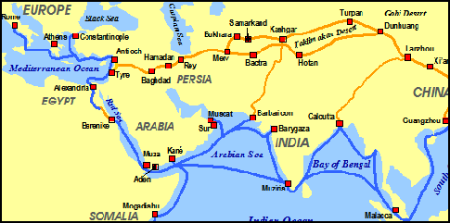
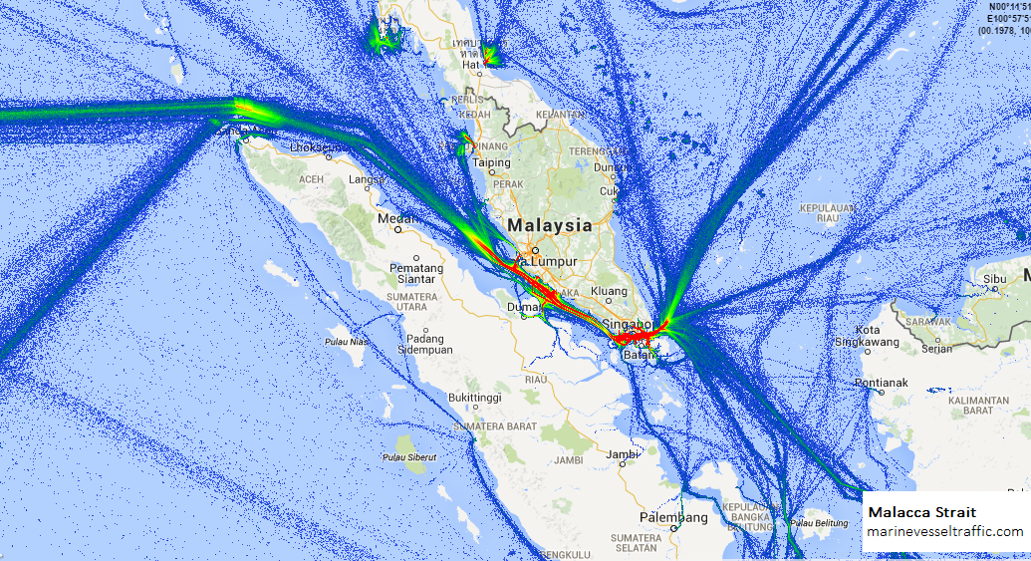
1. Menelusuri Pergerakan Idea dan Amalan Etika Dan Peradaban Dunia
B. Pengaruh-pengaruh peradaban dari luar peradaban alam Melayu juga perlu dikaji oleh kerana Tanah Melayu, Sarawak dan Sarawak berada di laluan timur-barat melalui Selat Melaka hinggakan kerajaan-kerajaan di pesisir pantai timur Sumatera dan pesisir pantai barat Tanah Melayu silih berganti menjadi pelabuhan sedunia di mana peradaban majmuk bertemu dan bergaul.

Slide 7
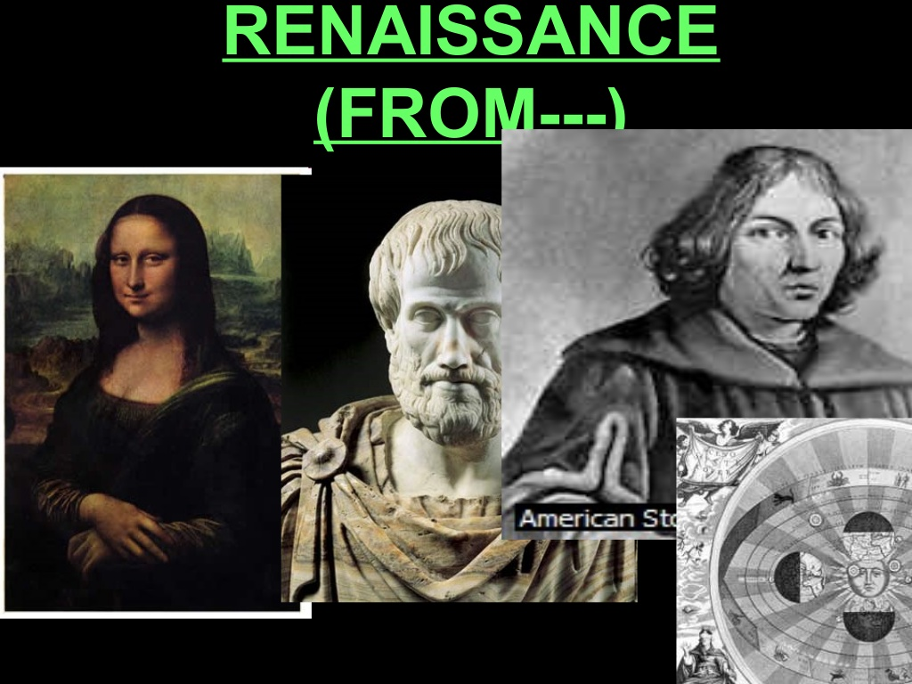
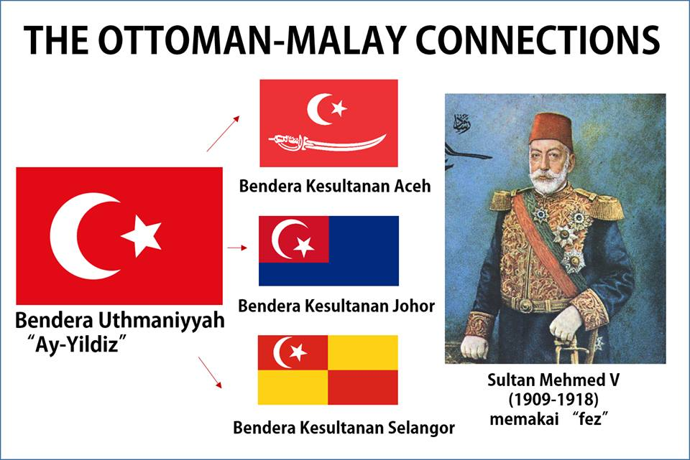
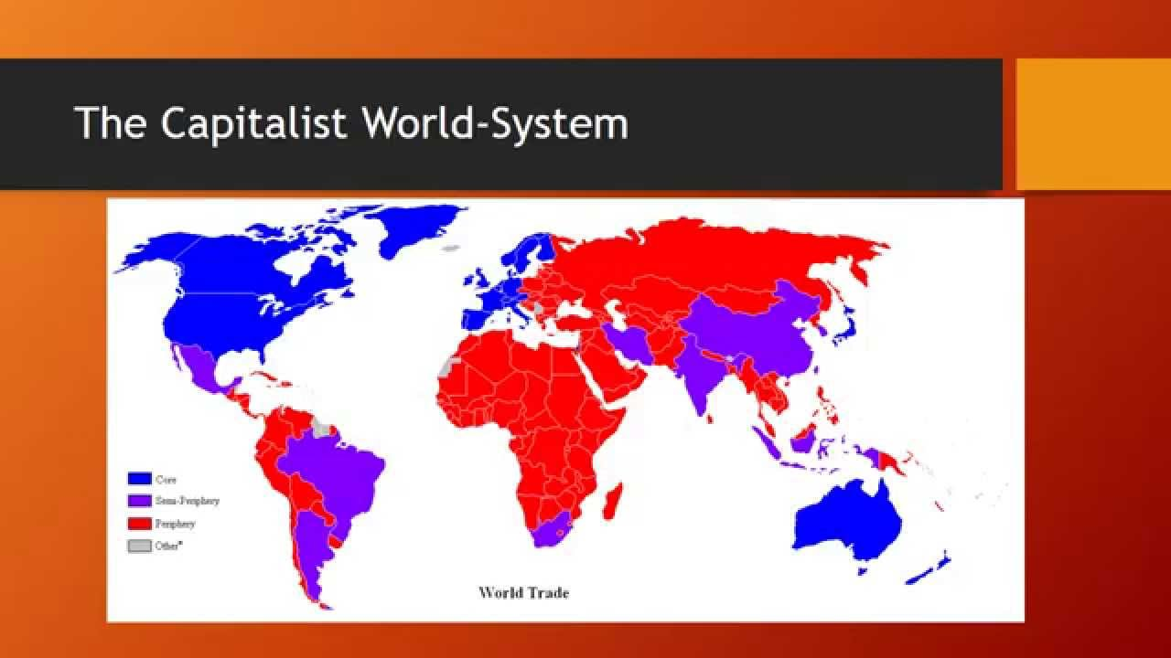
1. Menelusuri Pergerakan Idea dan Amalan Etika Dan Peradaban Dunia
C. Ada proses pertemuan dan pergaulan antara peradaban sudah terputusan atau masih berterus dengan terbina hari ini dengan system kapitalis sedunia, globalisasi dan dipacukan pula oleh dunia digitial. Pertembungan dan pergerakan idea dan amalan etkita dan peradaban dunia akan menjadi lebih rencam dan tidak mustahil amalan setempat menjadi lebih fragmentary dan tidak utuh.

Slide 8
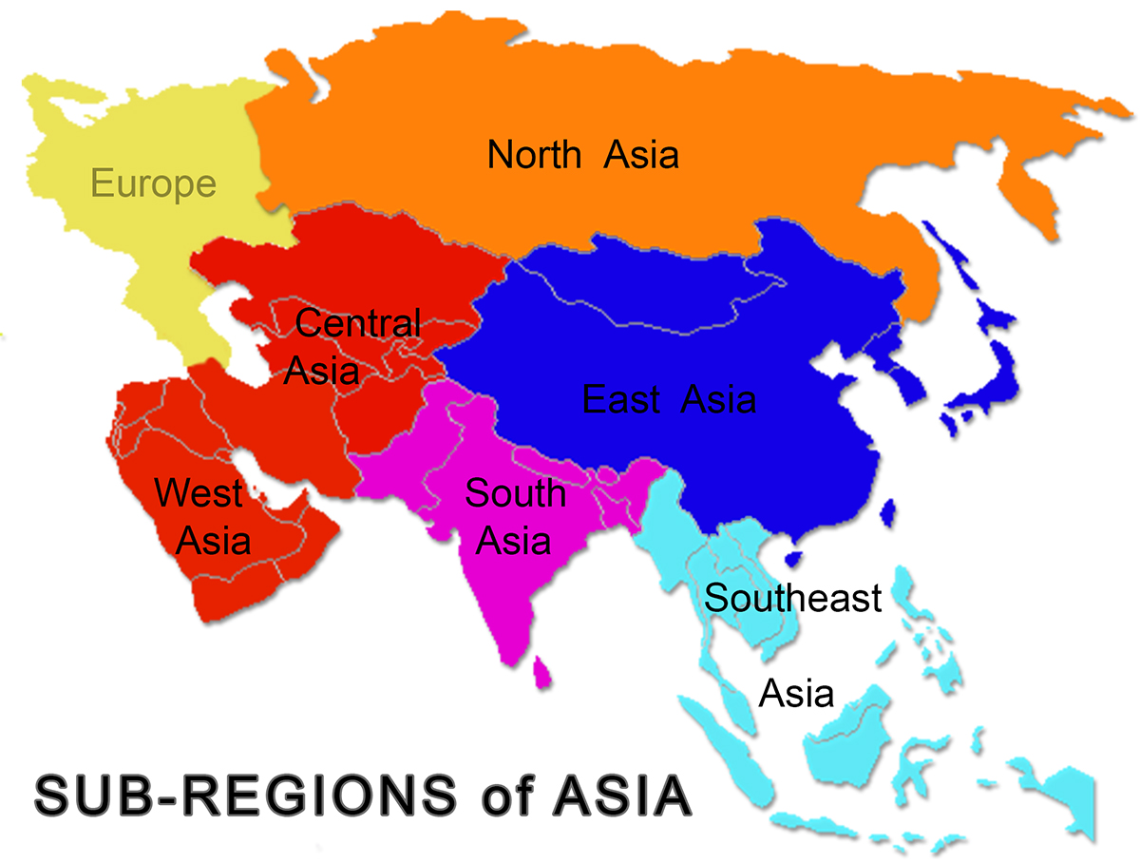
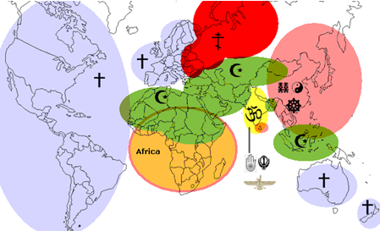
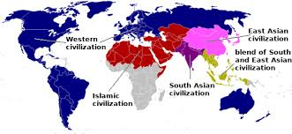
Pengaruh-pengaruh Perabadan

Slide 9
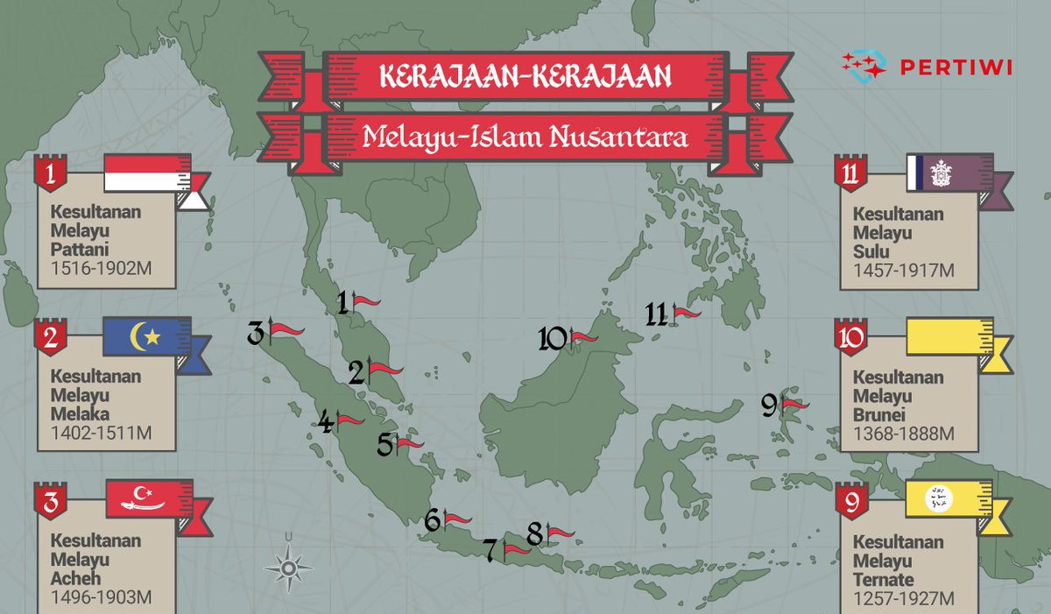
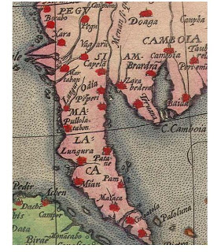
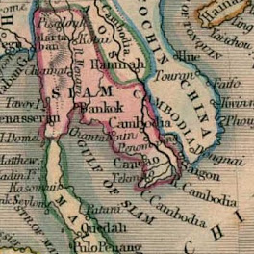
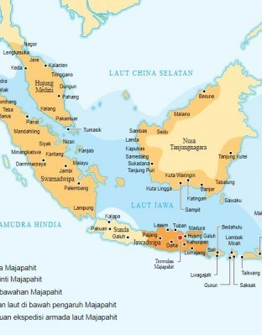
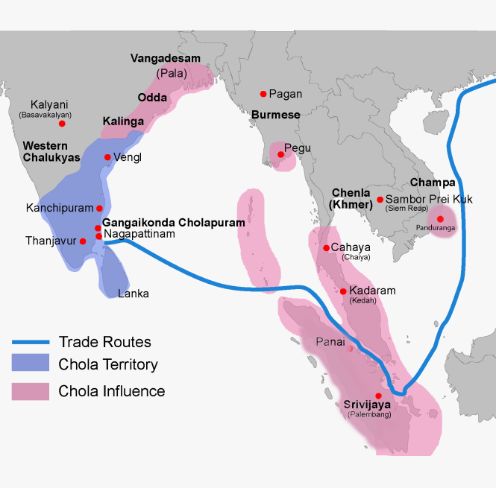
Senaraikan Kerajaan-kerajaan Silih Berganti Di Alam Melayu/Nusantara

Slide 10
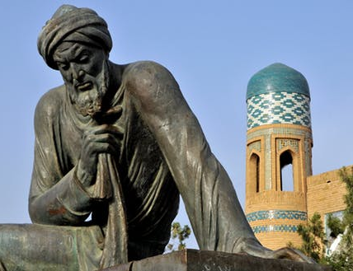
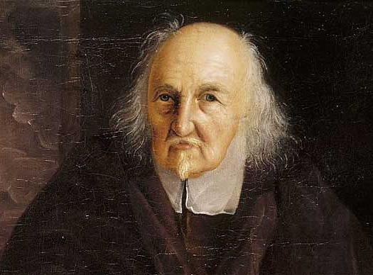
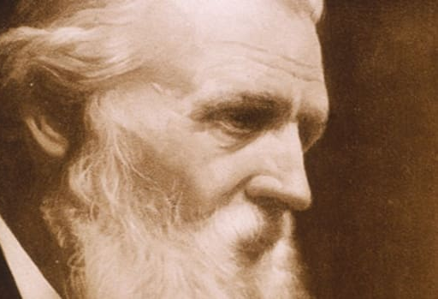
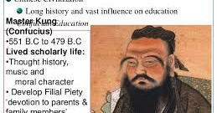
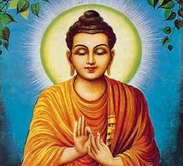
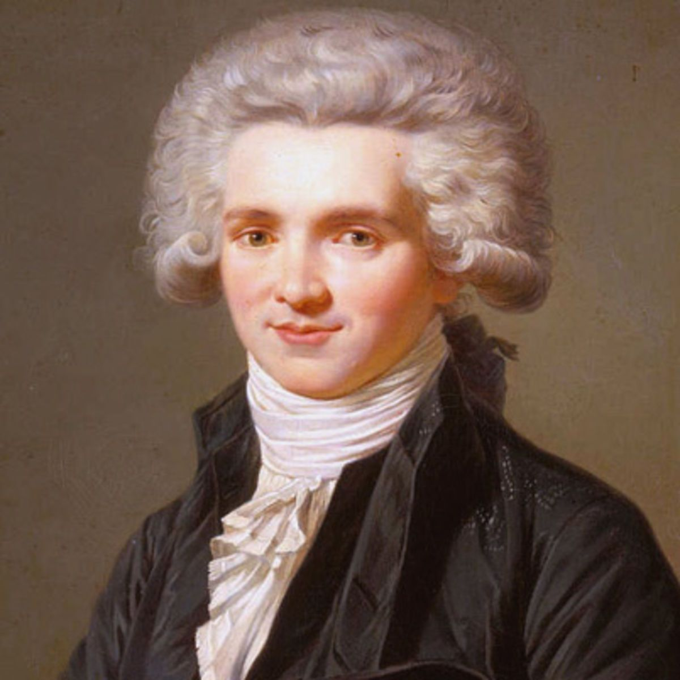
Peradaban-peradaban di Luar Alam Melayu
China: Ming
India: Gujarat
Arab: Yaman, Hadramaut
Barat: Portugis, Belanda, Inggeris, Jepun

Slide 11

Peradaban Kontemporari: Membina Peradaban Kacukan dan Global Village
Timur: Jepun, Korea, China, Bangladesh, Pakistan, India, Nepa, Uzbekistan,
ASEAN: Indonesia, Viertnam, Myanmar, Thailand, Kemboja, Filipina
Arab: Mesir, Saudi, Pelastin, Syarian, Iraq, Yamani
Barat: Inggeris, Amerika, Bosnia
Afrika: Nigeria, dan Sudan
Australia dan New Zealand

Slide 12
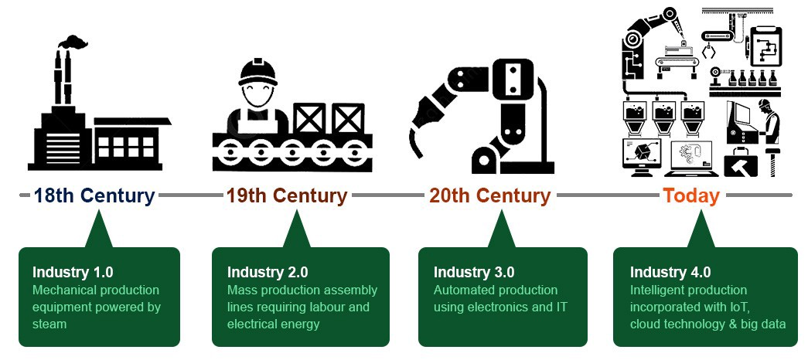
2. Konsep Etika: a. Sejarah pemikiran Eropah, daripada zaman sebelum, semasa dan selepas Enlightenment
Pemikiran Sosial: Aristotle, Plato, Descarte dsbnya Kerajaan Baik
Englightenment: Reformasi Gereja , Tamat kuasa agama, Pemisahan agama dari politik
French Revolution: Sistem beraja diganti dengan republik, Liberty, Equality, Fraternity, Nation
Industrial Revolution: Individualisme, Hak Asasi, demokrasi; Scientific inquiry dan pembangunan-Rasional, legal dan institutional
Komunikasi & pengangkutan
Perdagangan sedunai oleh mercantile ke kapitalis sedunia, globalisasi dan dunia digital

Slide 13
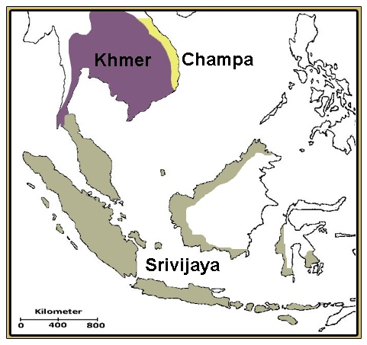
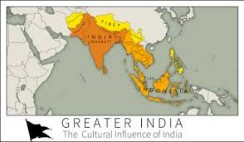
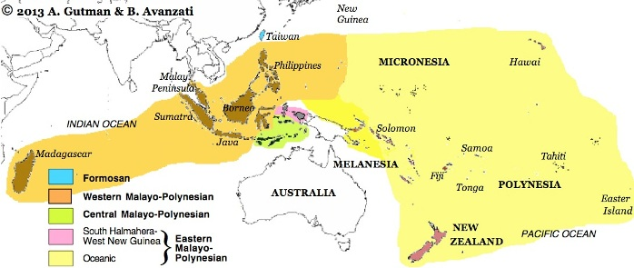
2. Konsep Etika: b. Perspektif agama dan kepercayaan
Hindu: Chola
Buddha: Sriwijaya, Majapahit
Islam: Funan, Kalimantan Indrapura, Melaka, Pasai, Acheh, Pattani, Johor, Brunei, Sulu

Slide 14

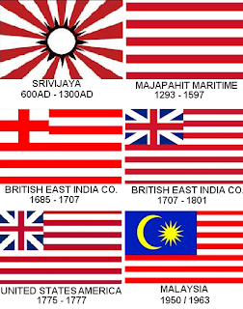
2. Konsep Etika: c. Kolonialisme dan Pasca Kolonialisme
Melaka-Penang-Singpura-Perak: Pemisahan agama dari politik, Kerajaan memiliki kuasa mentadbir dan menghukum, demokrasi dan undi manakala Sultan mengurus budaya dan agama Islam. Islam hilang peradaban dan menjadi pensyariatan ilmu agama.
1957-1969: Masih penerusan ilmu kolonial dan Negeri urus budaya dan agama
1970-: Masih wujud ilmu kolonial tetapi Kerajaan mula mengarusperdanakan Islam dalam projek modenisasi negara
Pembina negara bangsa dalam kalangan Melayu terbina tetapi dalam kalangan bukan melayu lebih melihat pembangunan negara tanpa bangsa

Slide 15
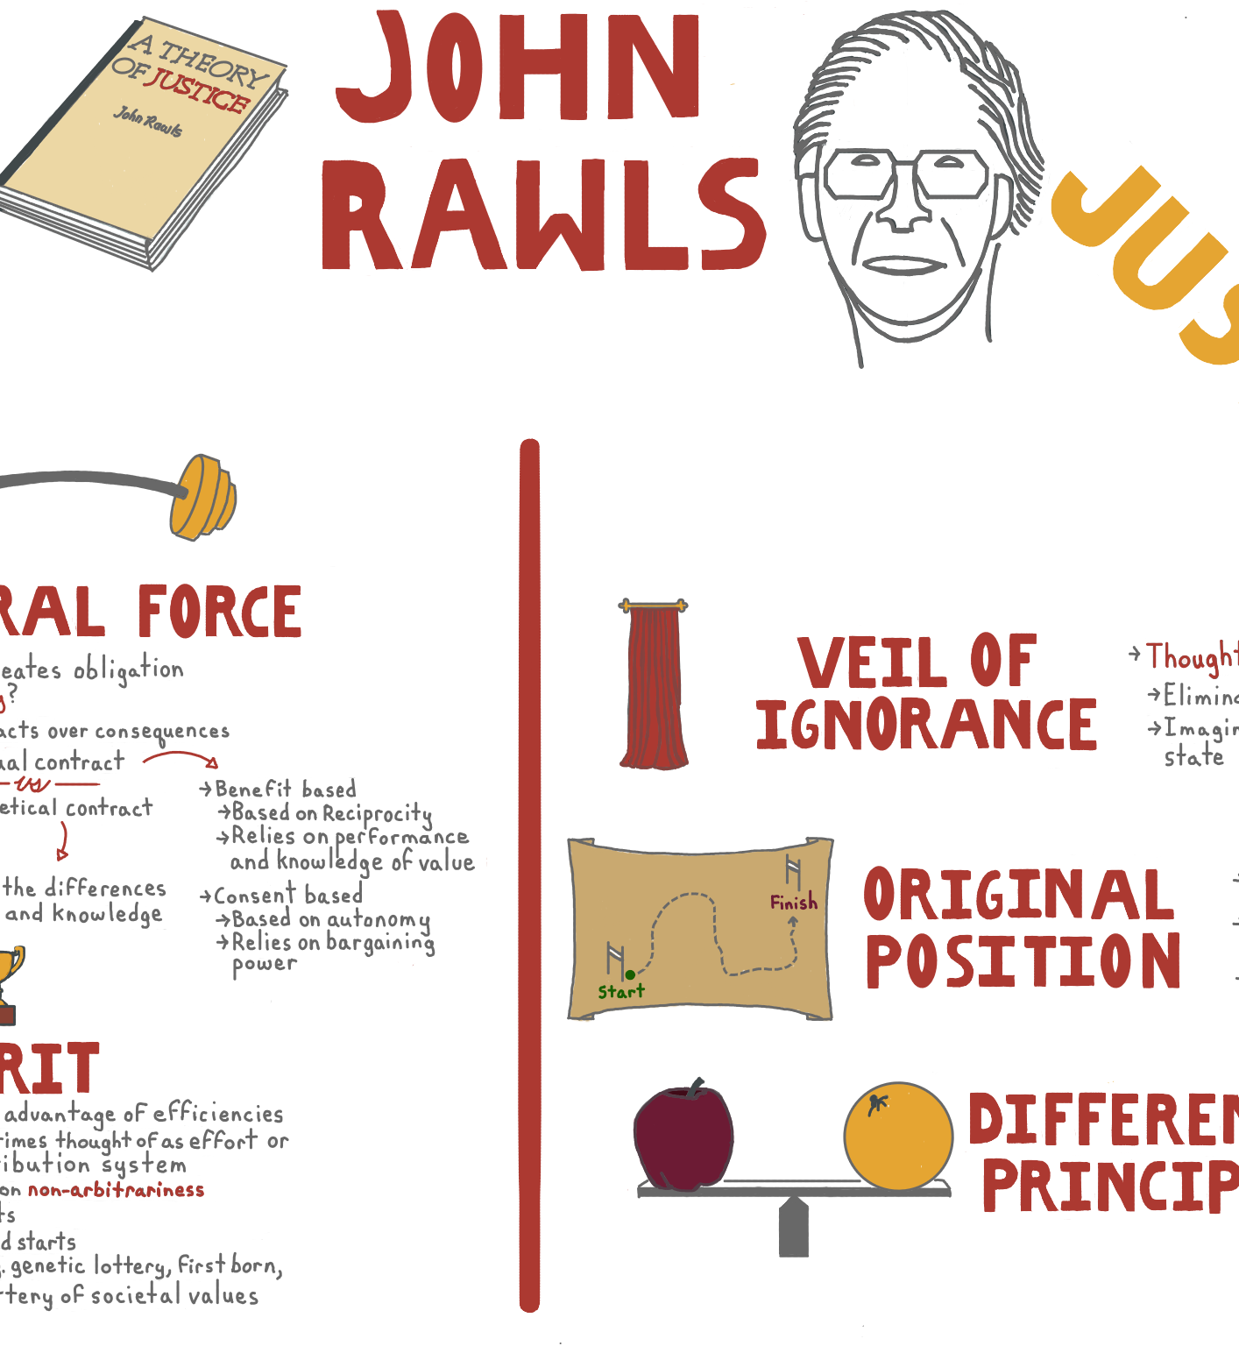
3. Konsep peradaban a. Kolonialisme dan Pasca Kolonialisme
Materialisme, positivisme, individualisme, hedonism,
Konsep peradaban pasca kolonial berlapis dengan Melayu-Islam, pri-bumi, etnik Cina dan India Malaysia, kacukan perababan sedunia kontemporari hingga lahir kerencaman social dan mengurus super-diversity pada masa ini.

Slide 16
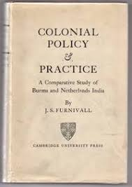
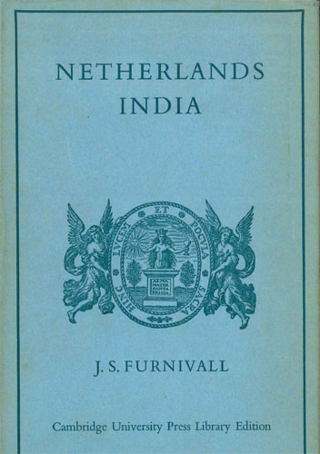
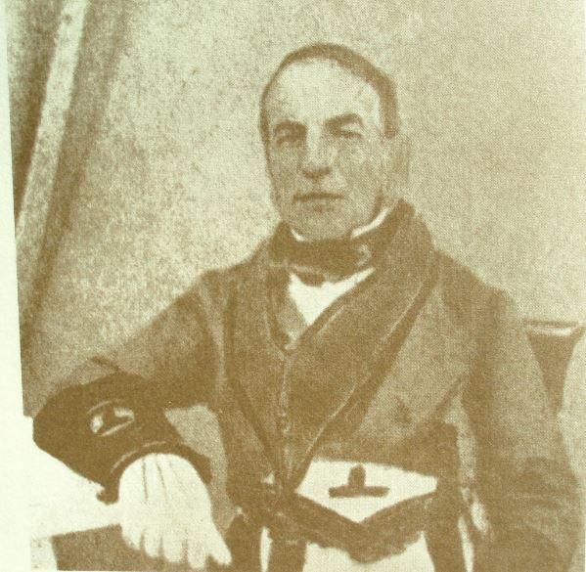
3. Konsep peradaban a. Kolonialisme dan Pasca Kolonialisme
Furnivall’s (1948) writing of Burma and Indonesia in the 1930 aptly described contemporary Muslim societies as “...social and political relations were customary, not legal; authority was personal, based on Will and not on Law; both custom and authority were closely bound up with religion. The social order rested not on impersonal law and individual rights, but on personal authority and customary obligations, and authority and custom derived their sanction not from reason but from religion”. Thus, the social structure is hierarchical and authority is from top to down. Such a socially caste-like society would not be conducive to undergoing social change as the initiative and creativity of the individuals are not the central thrust of its dynamism.

Slide 17
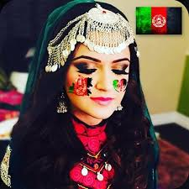
3. Konsep peradaban a. Kolonialisme dan Pasca Kolonialisme
Furnivall’s (1948)
social and political relations were customary, not legal;
authority was personal, based on Will and not on Law;
both custom and authority were closely bound up with religion.
The social order rested not on impersonal law and individual rights, but on personal authority and customary obligations
and authority and custom derived their sanction not from reason but from religion”.
Thus the social structure is hierarchical and authority is from top to down.
Such a socially caste-like society would not be conducive to undergoing social change as the initiative and creativity of the individuals are not the central thrust of its dynamism.

Slide 18
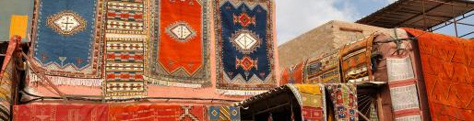
3. Konsep peradaban a. Kolonialisme dan Pasca Kolonialisme
The conceptual and theoretical frameworks of Furnivall, Westwood and Posner were summarized and grouped into, initially, four dimensions but later extended to five.
These dimensions are as follow:
Individual Empowerment VERSUS Collective Behaviour
Rationality and Scientism VERSUS Emotive Behaviour
Universalistic VERSUS Particularistic Behaviour
Opened Social System VERSUS Closed Social System
Moral VERSUS Mundane Behaviour

Slide 19
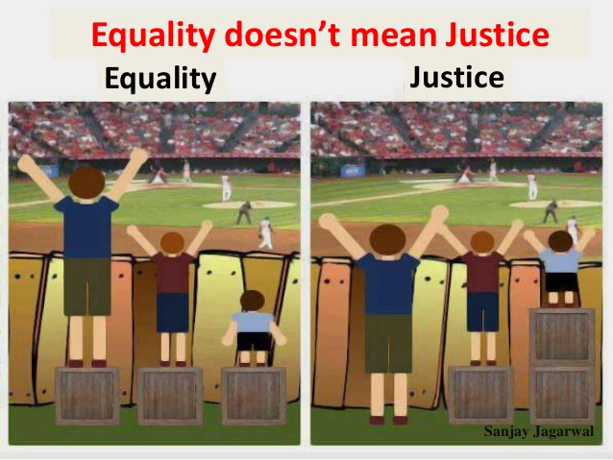
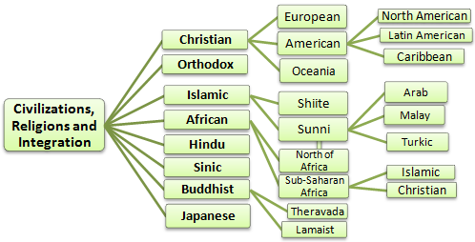
3. Konsep peradaban b. Timur dan Barat
Peradaban kacukan dengan rasional-legal dan materialism tersulam nilai

Slide 20
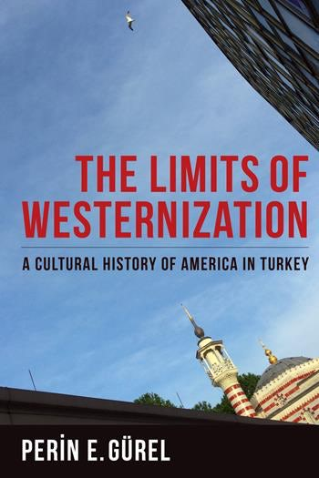
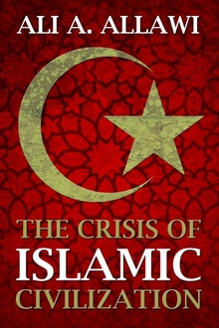
3. Konsep peradaban c. Perspektif agama dan kepercayaan
Alam Melayu diwarnai Kaum Muda
1930 Pengaruh Mesir, Kaum Muda terutama di Penang, Singapura, Sumatera Barat
1970 Kebangkitan Islam dari pelajar Malaysia di UK dan USA, Revolusi Iran dan Pergerakan Agama berakar umbi di Tanah Melayu ABIM, Al Arqam, PAS-Iran, Jemaah Islam-Kaum Tua, Tabligh-India
Cina: Taiwan
India: Hindu, Tamil Naidu
Kritian: USA Evangilish, Pentecostal
Agama Tradisi

